Slide 1

А. НЕВСКИЙ часть 2

Slide 2

вице-магистр Ливонского ордена Андреас фон Вельвен не стал ждать лета и по зимним дорогам выступил в поход на «наглых новгородцев».

Slide 3
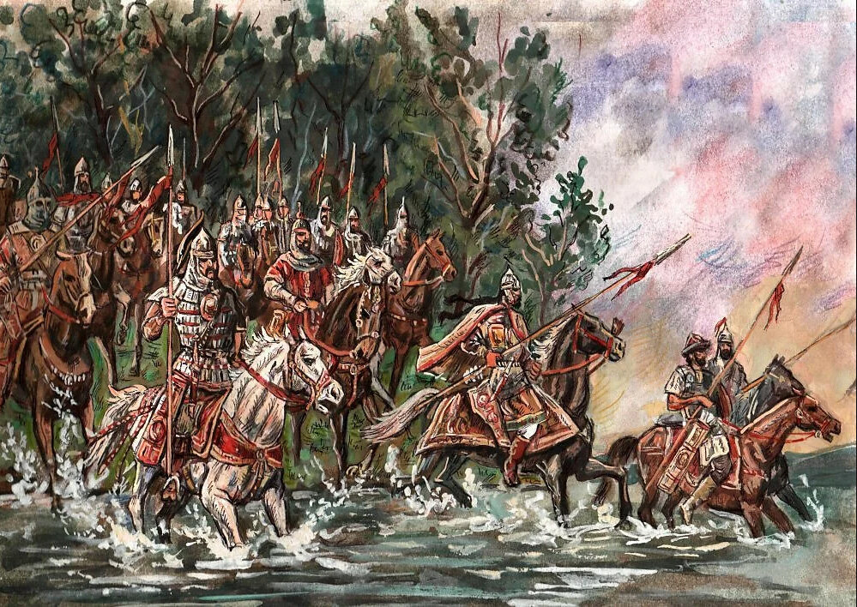
Александр Невский находился в это время на западном берегу Псковского озера, продвигаясь севернее, к Чудскому. Марш был не быстрый, во все стороны рассылались конные дозоры.

Slide 4
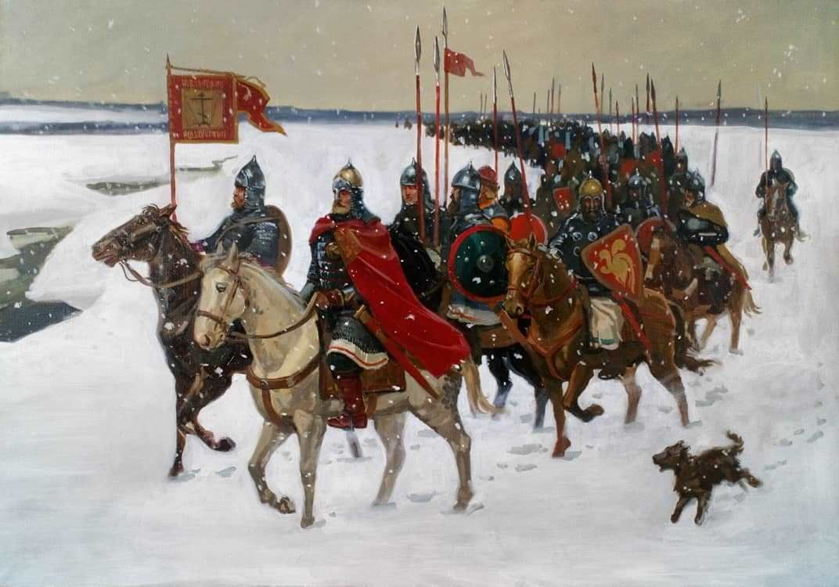
Дозорный отряд под командованием Домаша Твердиславича и воеводы Кербета неожиданно наткнулся на главные силы рыцарей.

Slide 5
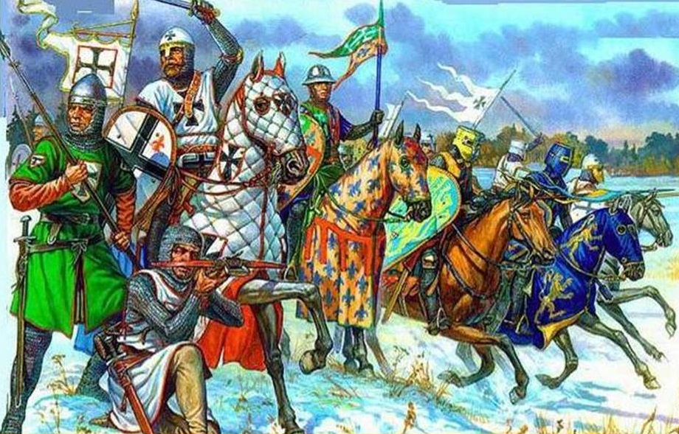
Бой был неравный, большая часть отряда вместе с Твердиславичем погибла.

Slide 6
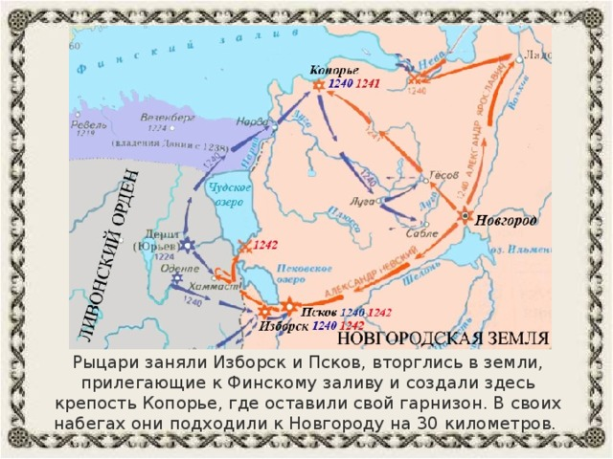
Именно в этот момент он должен был понять, что победа сама идет к нему, а для этого необходимо сделать все, чтобы рыцари знали его местонахождение. И он с войском встал лагерем на западном берегу Чудского озера!

Slide 7
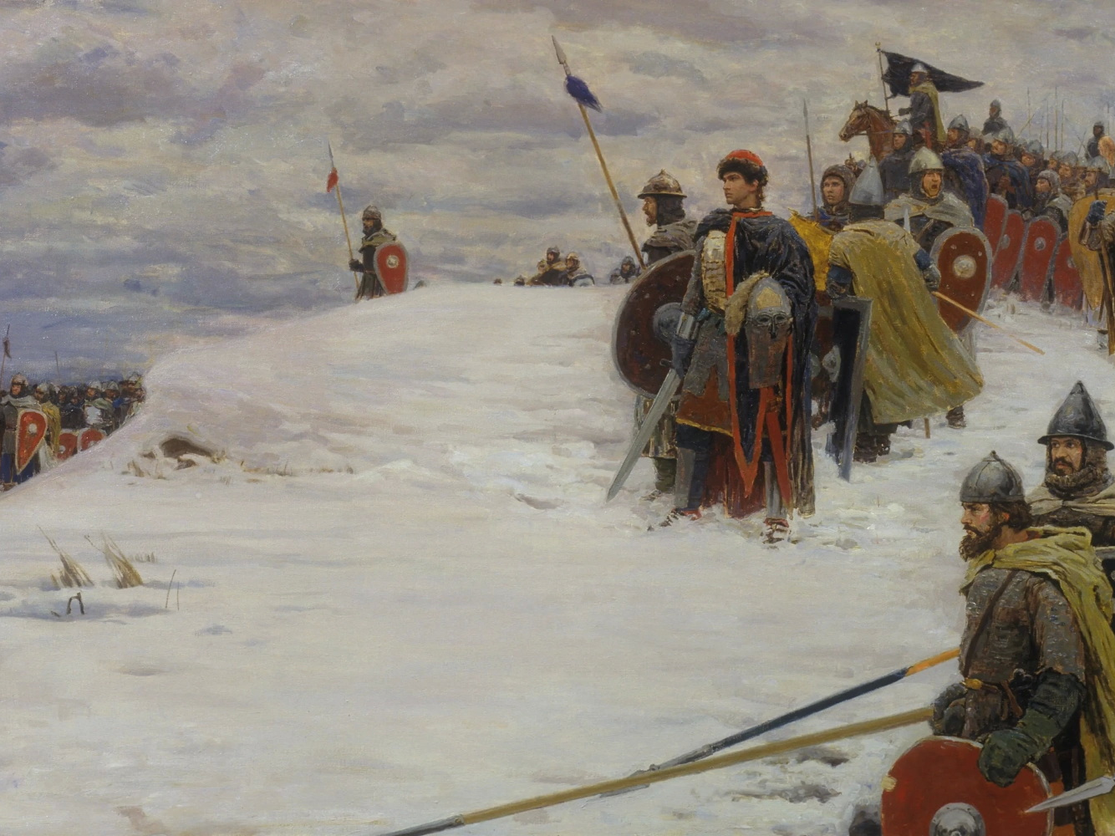
Как только стало понятно, что орденцы готовятся к бою, Невский быстро свернул лагерь, приказал замести снегом все следы и передвинулся вдоль берега к некоему месту, где лед был еще достаточно прочный

Slide 8
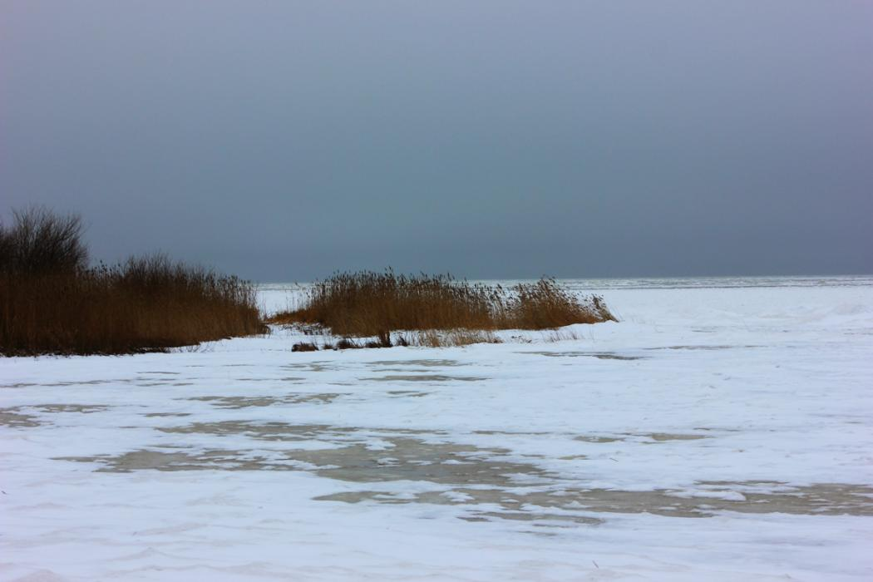
Рельеф поверхности во втором случае должен был быть практически одинаковый; еще заснеженная равнина, незаметно переходящая в ледяное поле, с обязательными проталинами воды вдали, позади нового русского лагеря.

Slide 9
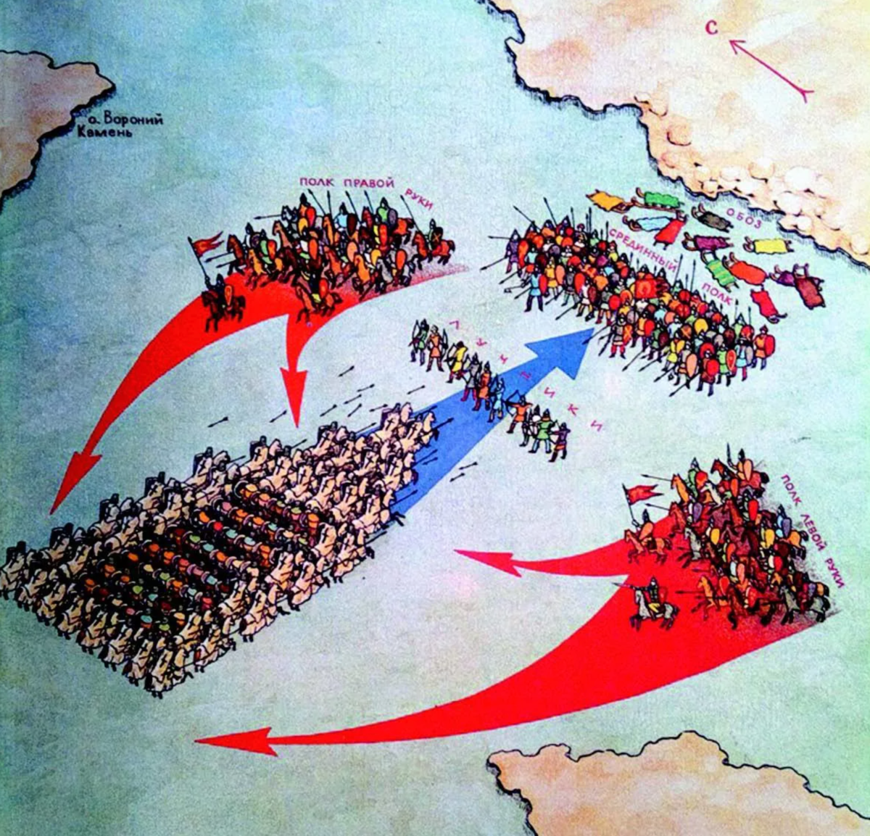
Наступило 5 апреля 1242 года. Рыцарская «свинья» шла на русскую рать. Порядок этого построения известен; тупорылый клин, впервой шеренге три рыцаря, во второй — пять, в третьей — семь и далее увеличение шеренг на два всадника.

Slide 10
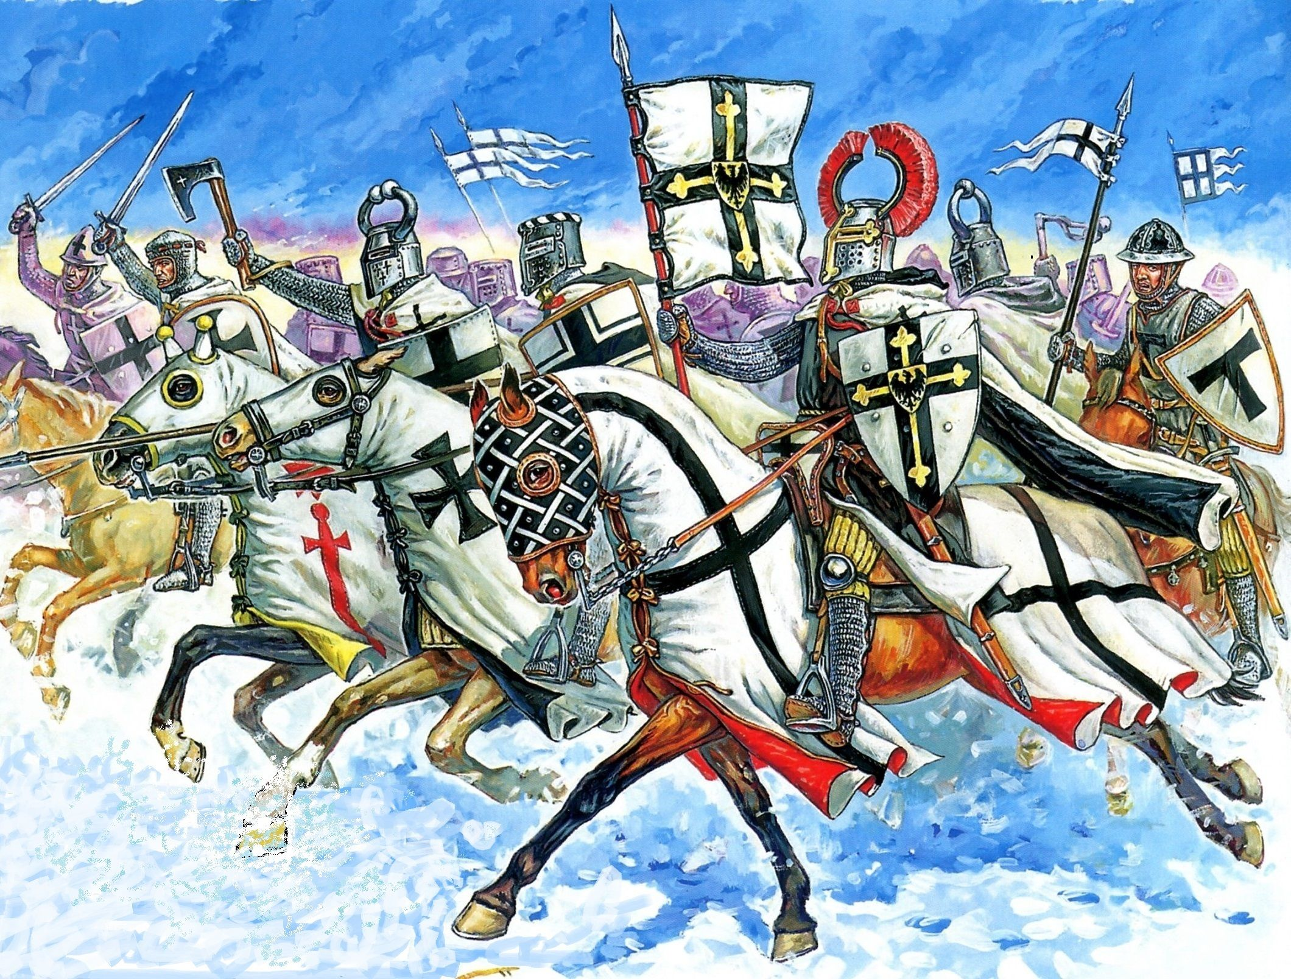
Острие клина состояло только из конных рыцарей,

Slide 11
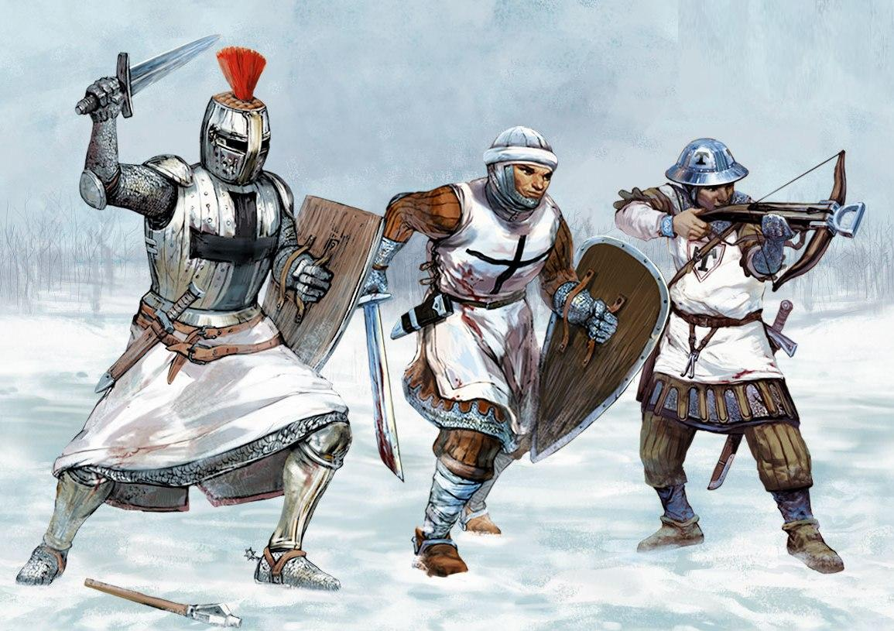
пехота шла позади, защищенная со всех сторон конными рыцарями.

Slide 12
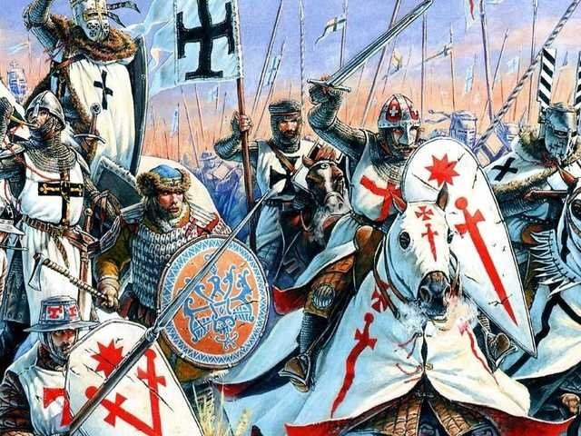
«Свинья» мгновенно превращалась в огромную бронированную «черепаху», заставляя противника лишь попусту тратить стрелы, не причинявшие ей никаких потерь.

Slide 13
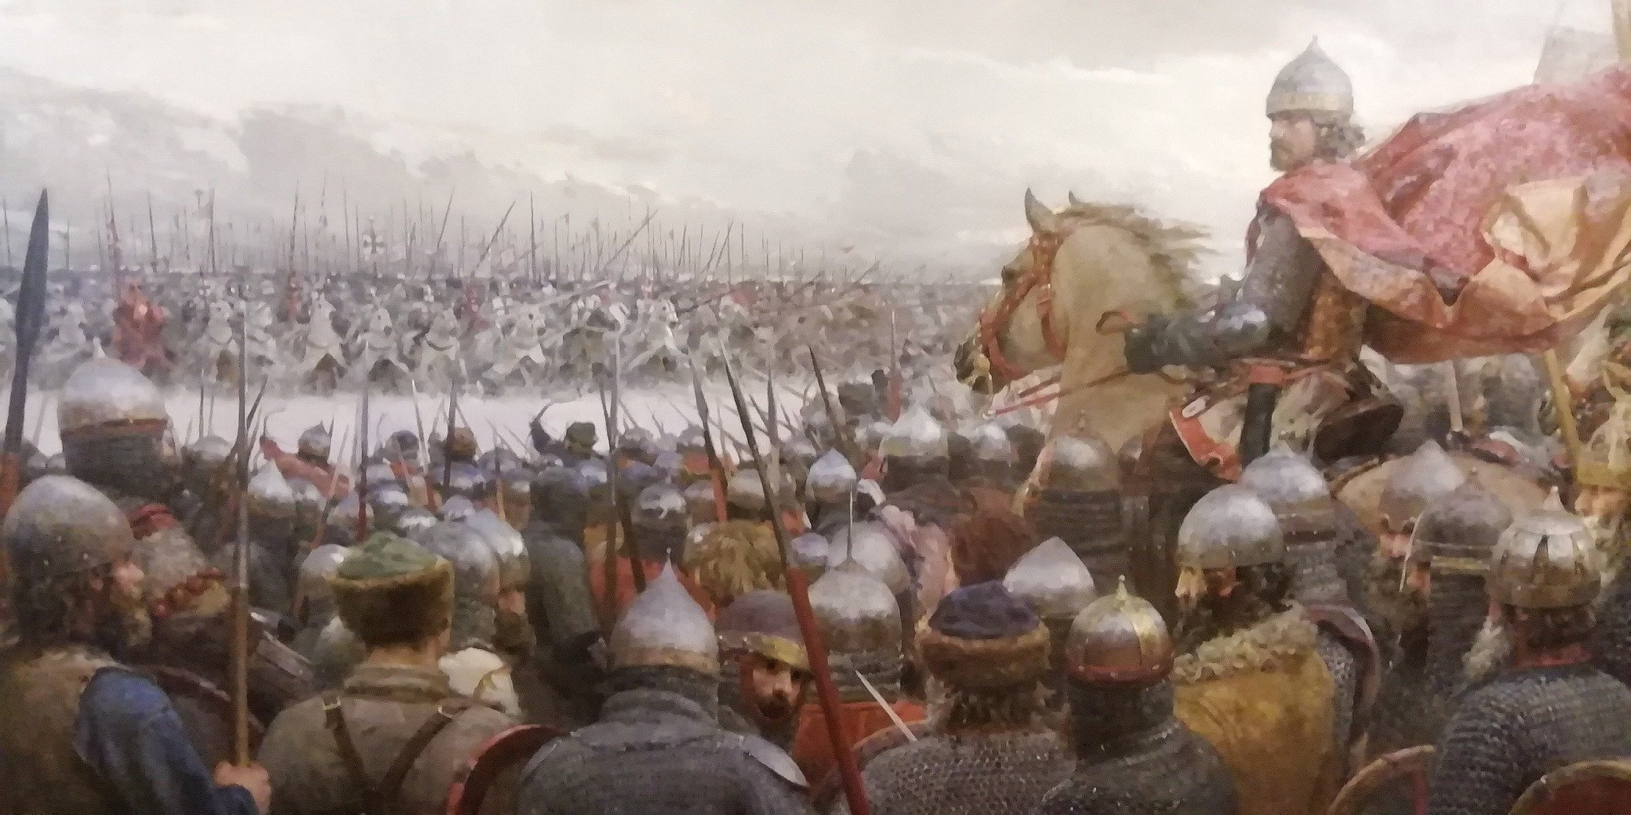
Лишь за несколько десятков метров рыцари переходили на рысь, а пехота — на бег, чтобы с разгону протаранить боевые порядки врага

Slide 14
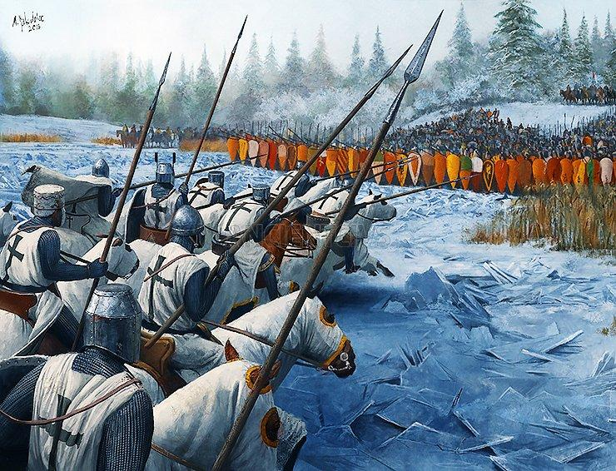
Этот неспешный подход в сочетании с неуязвимостью для стрел еще до боя оказывал на противника деморализующее воздействие, что имеет на войне очень большое значение!

Slide 15
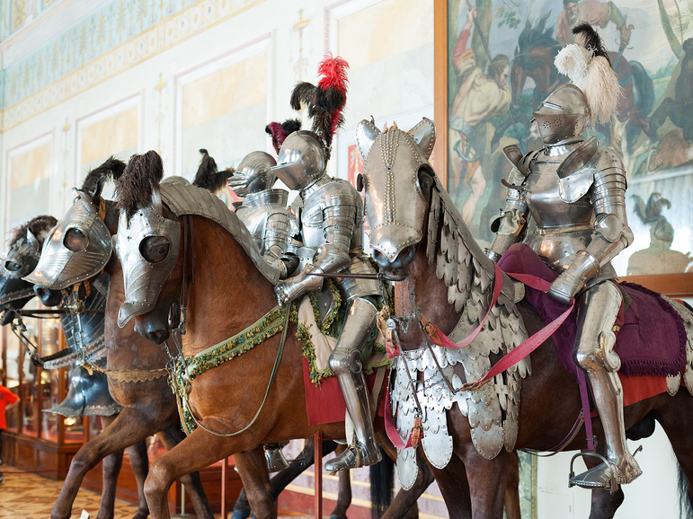
В Рыцарском зале Дрезденской галереи стоит прекрасно выполненная в натуральную величину композиция из пяти атакующих конных рыцарей.

Slide 16
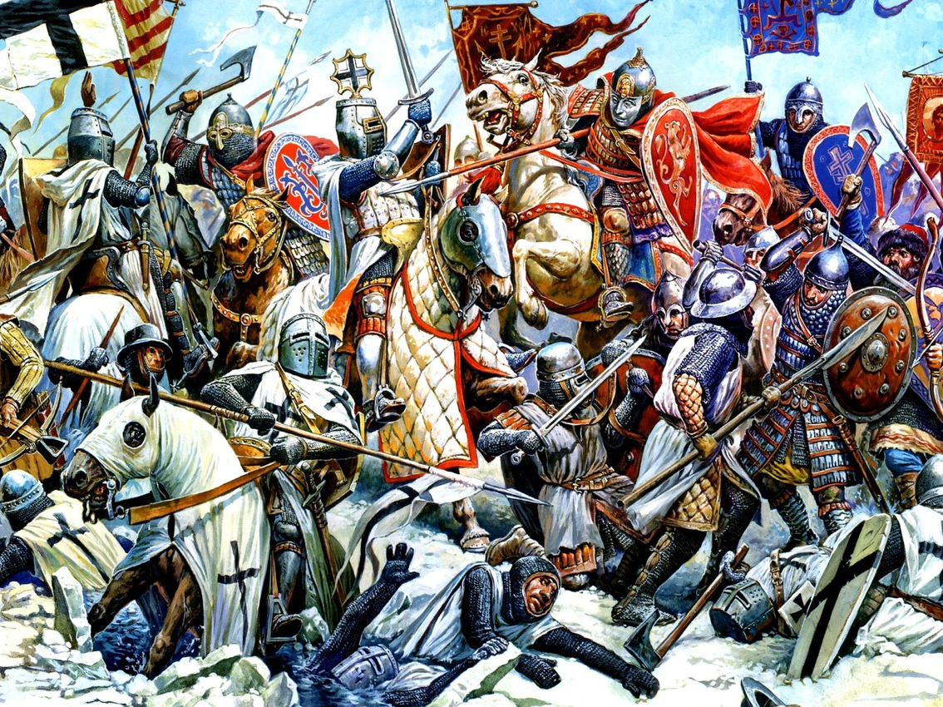
Но резонансные колебания, ускорившие разрушение ледяного поля, вполне могли возникнуть, когда рыцарская армия перешла на бег.

Slide 17
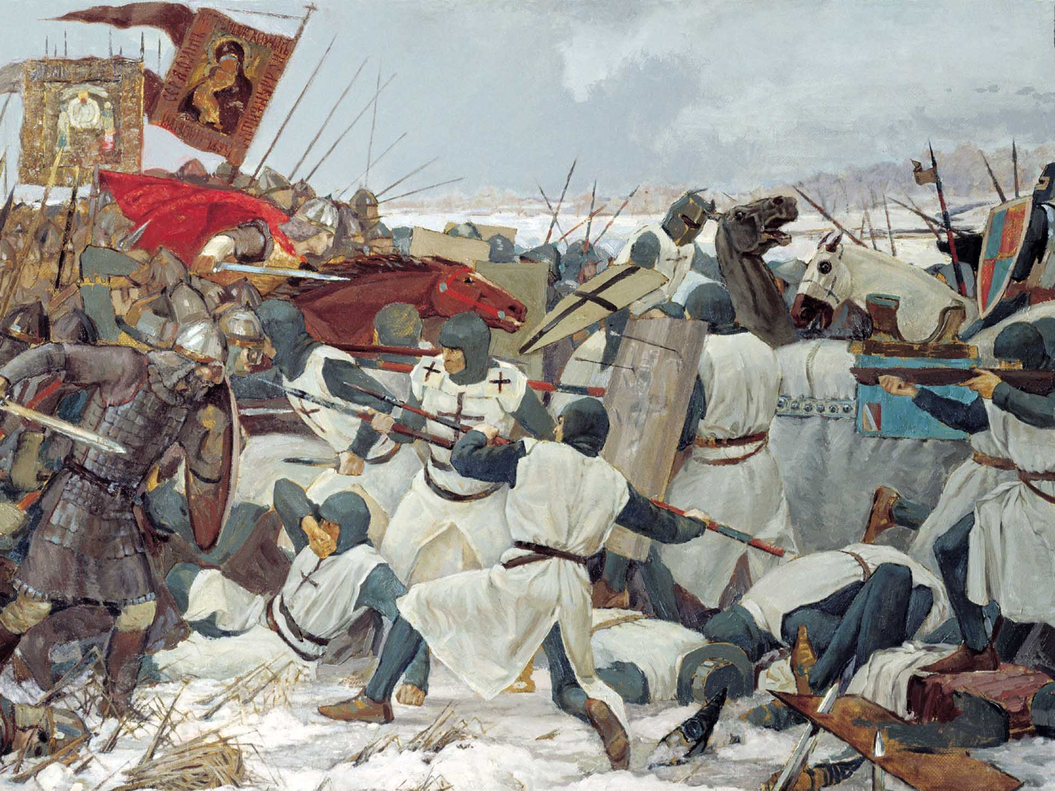
Так закончилось, не начавшись, Ледовое побоище – «свинья» не успела даже «хрюкнуть» как булькнула под лед! …Лед лопнул, а
рыцари и думать забыли о бое.

Slide 18
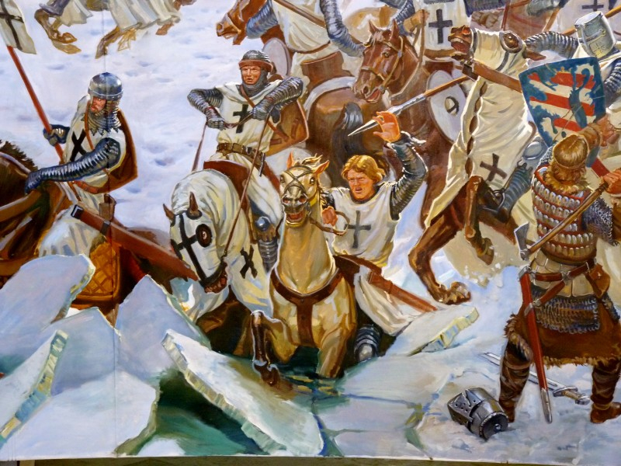
Передняя и центральная части клина мгновенно оказались в глубокой воде, рыцари бросали оружие, пытались сбросить доспехи, хватались за льдины и друг за друга…

Slide 19
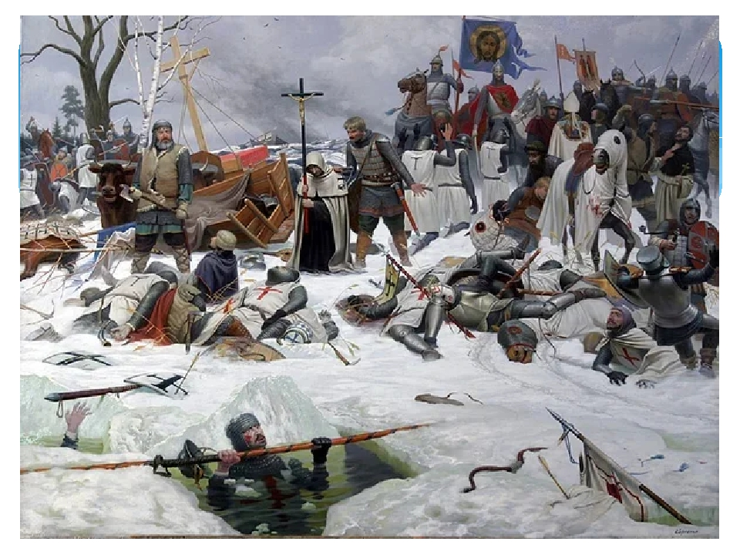
Как только «свинья» ухнула под лед, часть новгородцев занялась спасением командного состава Ордена, а большая часть войска бросилась в погоню за теми, кто шел в задней части клина и тоже оказался в воде, но на более мелком месте.

Slide 20
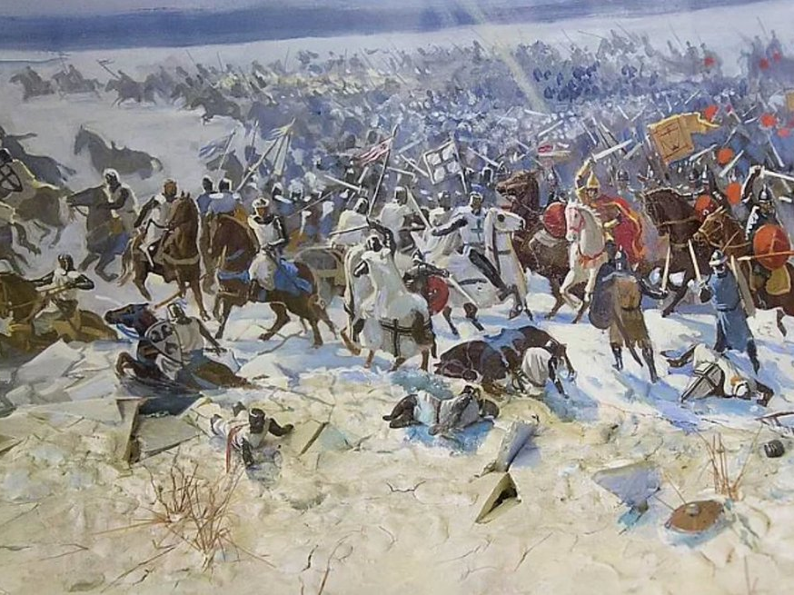
Они бросали оружие и доспехи, карабкались на лед и старались убежать. И убежали почти все, но беглецы получили не опасные для жизни, но настолько позорные даже для простых воинов ранения, что вынуждены были молчать о происшедшем до самой смерти.

Slide 21
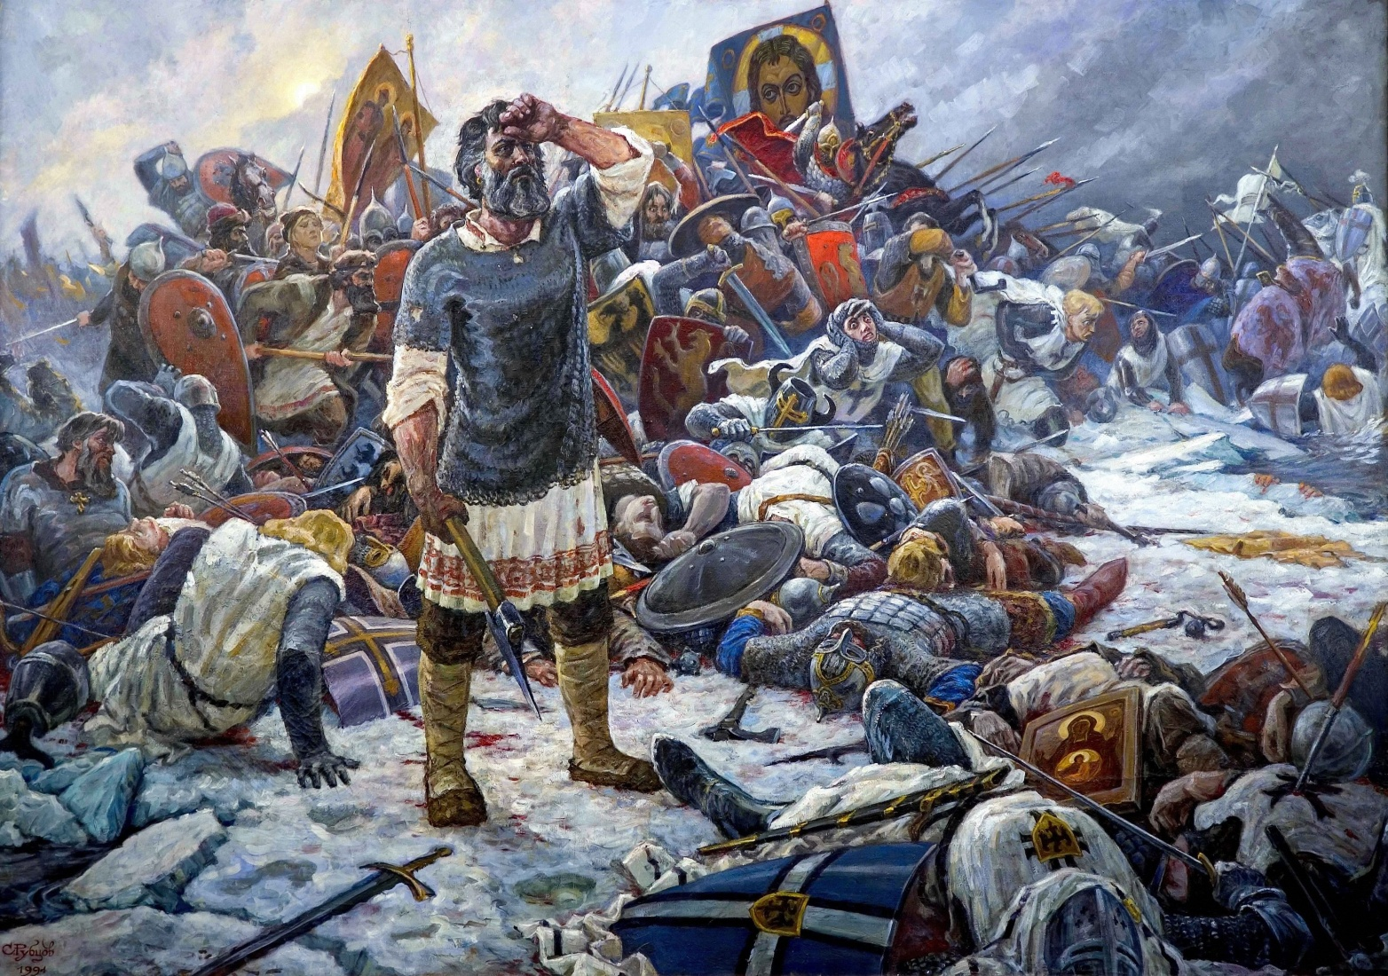
Выудив из воды орденское командование, тут же, на льду Чудского озера, князь Новгородский должен был потребовать у рыцарей… немедленного заключения мирного договора.

Slide 22
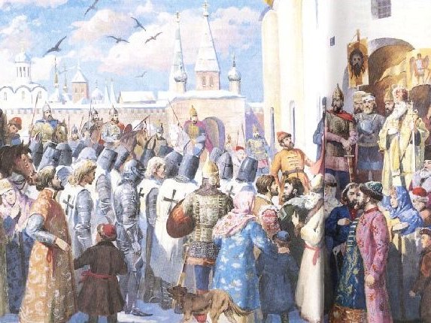
торжественная доставка в Новгород пленных, приезд рыцарского посольства были всего лишь спектаклем, который новгородцы и немцы разыгрывали для всей остальной Европы!

Slide 23
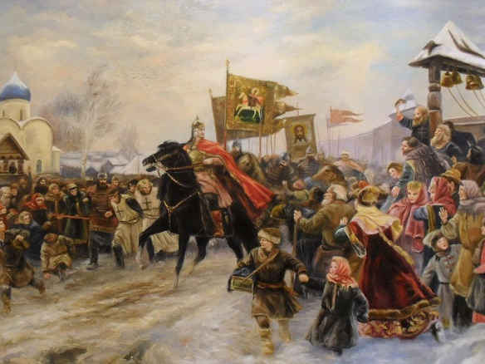
Потом «победители» с триумфом вернулись на Русь, гордо рассказывая то, что предложил говорить им Великий Князь Новгородский: семь верст шла (тысячетонная) «свинья» по (апрельскому) льду, но зажали ее и с Божьей помощью одолели.

Slide 24
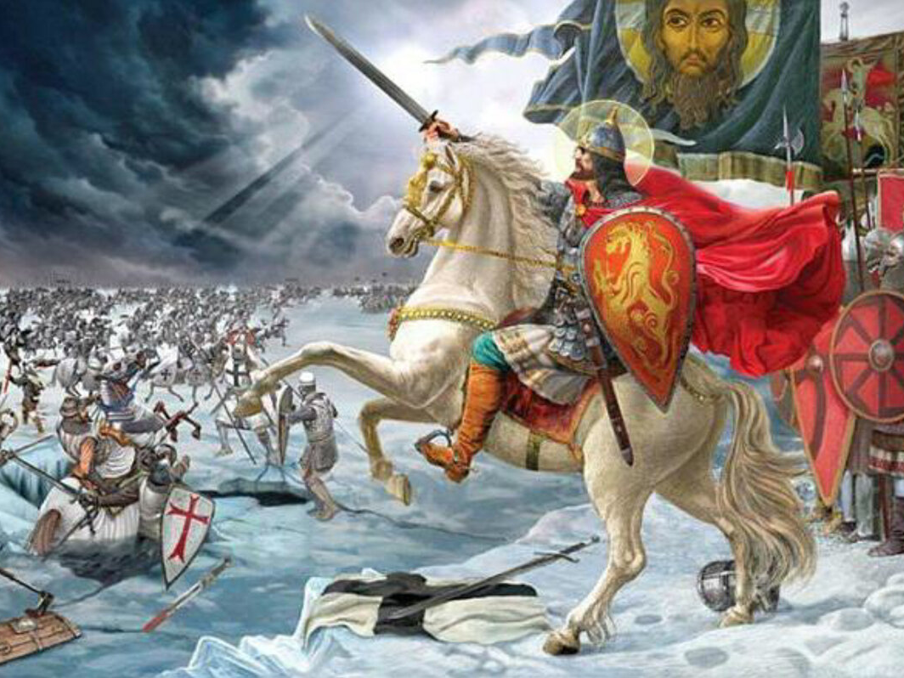
В этих и других боевых делах Александр проявил себя как расчетливый и смелый предводитель, владевший искусством войны.

Slide 25

Сегодня, 18 апреля, в нашей стране отмечается День воинской славы России — День победы русских воинов князя Александра Невского над немецкими рыцарями на Чудском озере (Ледовое побоище, 1242 год). Праздник учрежден Федеральным законом «О днях воинской славы и памятных датах России».

Slide 26
Презентацию подготовила
Заведующая методико – библиографическим отделом Богородской ЦБ
им. Ф.Ф. Павленкова Захарова С.Н.
2021 год

